Slide 1
Государственное учреждение образования
«Гимназия №2 г. Солигорска»
Людмила Антоновна Ларчик
учитель истории и обществоведения высшей квалификационной категории
Урок истории Беларуси в 7 классе
Тема урока : “ Реформация и Контрреформация”в”

Slide 2
Домашнее задание:
§ 13.

Slide 3
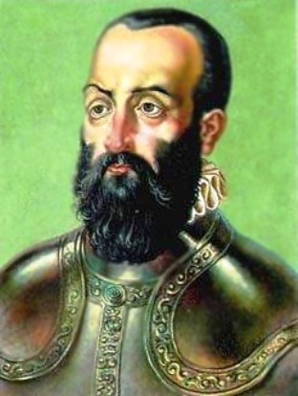
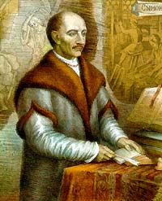
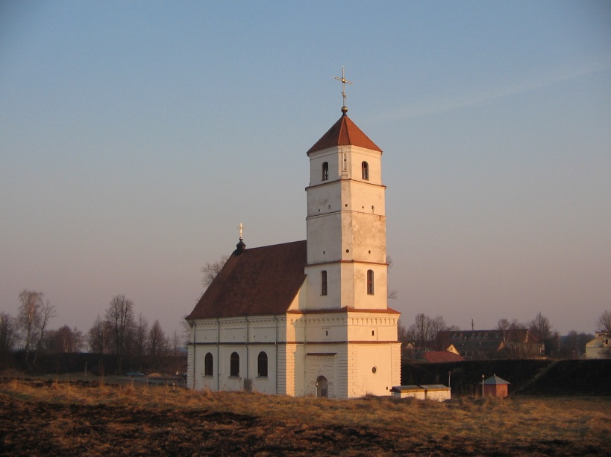
Реформация и контрреформация на территории Беларуси

Slide 4
Предпосылки реформации
1. Соседство с лютеранской Пруссией;
2. Развитие книгопечатания в Европе;
3. Развитие внешнеторговых связей;
Учёба выходцев из ВКЛ в европейских университетах;
Русское вольнодумство (ереси «стригольников» и «нестяжателей»);
Бегство еретиков в ВКЛ (Феодосий Косой, Артемий, Фома);
Сложное положение православной церкви;
Рост городов, развитие ремесла и торговли, обострение противоречий;

Slide 5
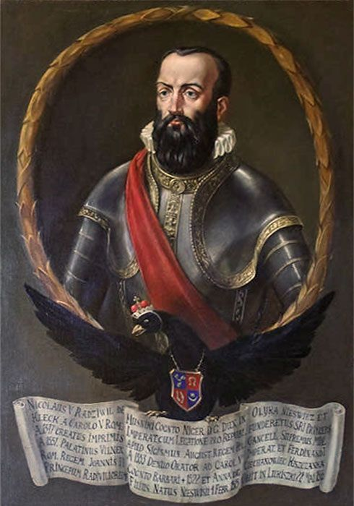
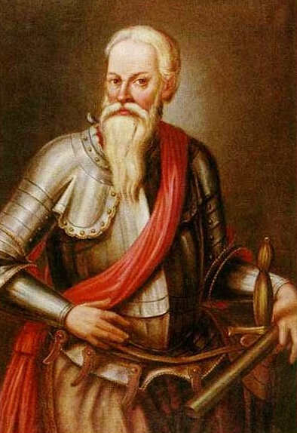
Особенности реформации в Беларуси
Не была обусловлена формированием капиталистических отношений;
Инициирована магнатами и шляхтой, которых привлекала идея отобрать земельные владения и богатства Католической церкви. ;
Реформация стала для шляхты ВКЛ одним из средств борьбы за независимость, укрепления своего государства.
Гетман ВКЛ
Николай Радзивилл
Рыжий
Канцлер ВКЛ
Николай Радзивилл Чёрный

Slide 6
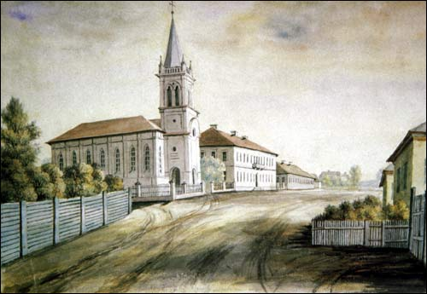
Этапы распространения
кальвинизма
1553г.- Николай Радзивилл Черный основал первую кальвинистскую общину в Берестье;
2. 1557г.- основание центрального
Виленского «гельветского» сбора;
Центрами кальвинизма стали Вильно, Берестье, Несвиж.

Slide 7
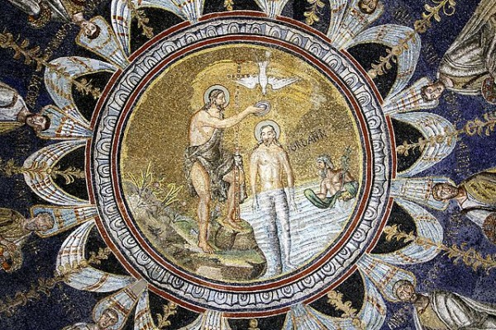
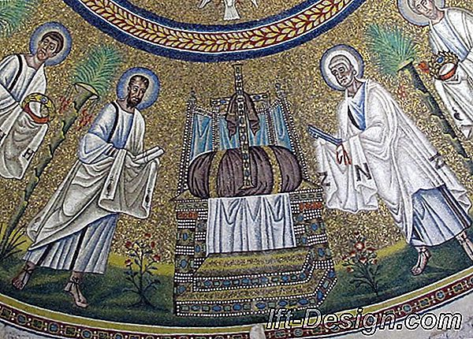
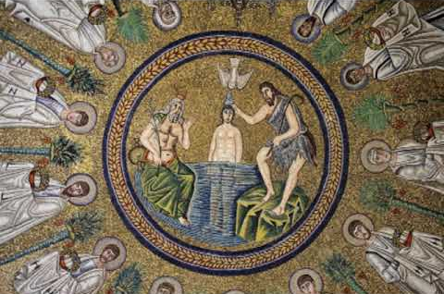
Особенности кальвинизма в ВКЛ
Основное внимание уделялось созданию религиозных общин со сборами (храмами), школами, приютами, типографиями.
Во главе общины стоял собственник имения.
Кальвинистские проповедники занимались распространением просвещения, переводом священных книг на местные языки.
Кальвинисты в ВКЛ не запрещали смех, развлечения, дорогую одежду.
Лютеранство принимали преимущественно мещане иностранного происхождения (немцы) в больших городах.
В 1560-е гг. в ВКЛ распространились идеи антитринитариев (от греч. anti — против, лат. trinitas — троица).

Slide 8
Арианство- течение в кальвинизме, или движение
антитринитариев (литовские братья);
Основные положения
1. Отрицали догмат о триединстве бога;
2. Не признавали крещение младенцев;
3. Считали Иисуса Христа только человеком;
4. Выступали против смертной казни, призывали к миролюбию.
5. Некоторые из лидеров этого христианского течения (Якуб из Калиновки,
Павел из Визны) начали выступать за отмену крепостного права.
Распространено: Новогрудское и Брестское воеводства;
XIVв.- Новогрудок, Лоск, Клецк, Ивье, Любеч, Несвиж;

Slide 9
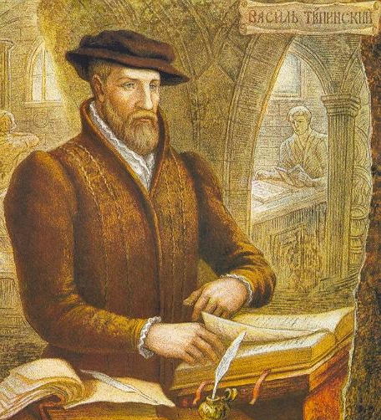
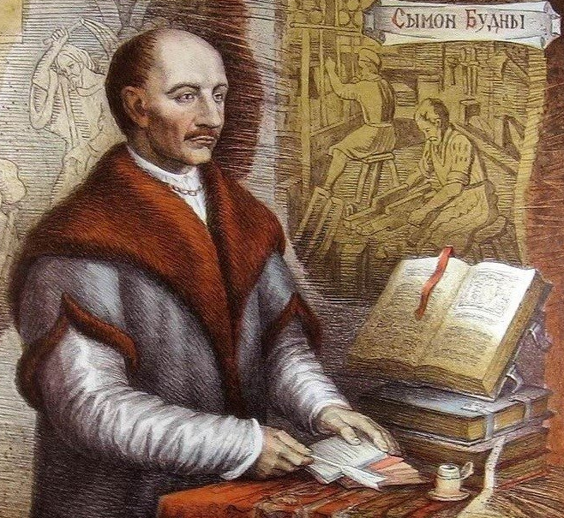
Наиболее яркими представителями Реформации на белорусских землях кроме братьев Радзивиллов были Андрей Волан, Сымон Будный,
Лаврентий Крышковский, Василий Тяпинский.
На собственные средства Василий Тяпинский и Сымон Будный организовали типографии, где издавали книги на старобелорусском языке.
В собственном имении около 1570 г. В. Тяпинский издал на старобелорусском и церковнославянском языках «Евангелие».

Slide 10
Результаты Реформации
1. Феодалы-протестанты занимали высшие государственные должности;
1563г.- издание виленского привилея
Сигизмунда II Августа , уравнявшего в правах всю шляхту РП;
3. 1573г.- принятие акта о свободе
вероисповедания Варшавской конфедерацией, текст которой вошёл в III Статут ВКЛ;

Slide 11
Значение Реформации
Содействует распространению в обществе идей
просвещения, гуманизма, веротерпимости, миролюбия;
Способствует развитию публицистической литературы;
Сымон Будный, Василий Тяпинский, Андрей Волан, Лаврентий Крышковский выступали в защиту родного языка, высмеивали религиозных фанатиков, отстаивали свободу личности;
Население белорусских земель ознакомилось с ценностями европейской культуры;

Slide 12
Контрреформация
в Беларуси

Slide 13
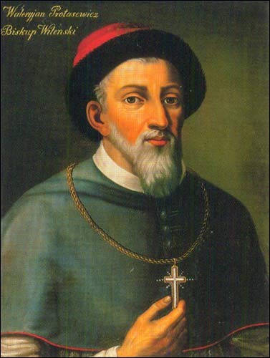
1569г.- виленский епископ
Валериан Протасевич пригласил в ВКЛ 13 представителей ордена иезуитов;
Чем занимались
иезуиты в ВКЛ?

Slide 14
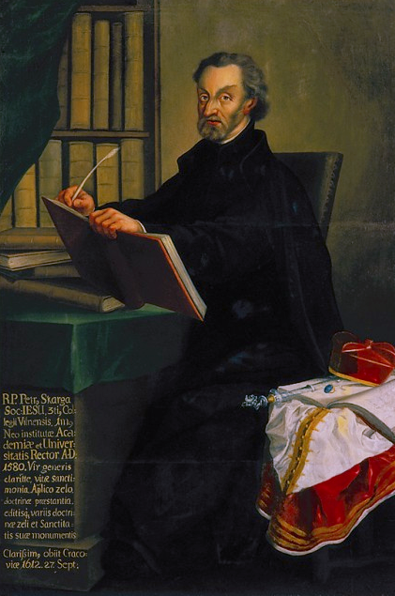
Деятельность иезуитов
1. Открывают учебные заведения для светской молодёжи (коллегиумы), впоследствии переименованные в Академии (Вильно-1579г.);
2. Иезуитские коллегиумы были открыты в Полоцке, Пинске,
Гродно и Минске.
3. При иезуитских монастырях были открыты первые аптеки, благотворительные госпитали;
4. Развивалось книгопечатание;
5. Способствовали распространению грамотности;
Пётр Скарга

Slide 15
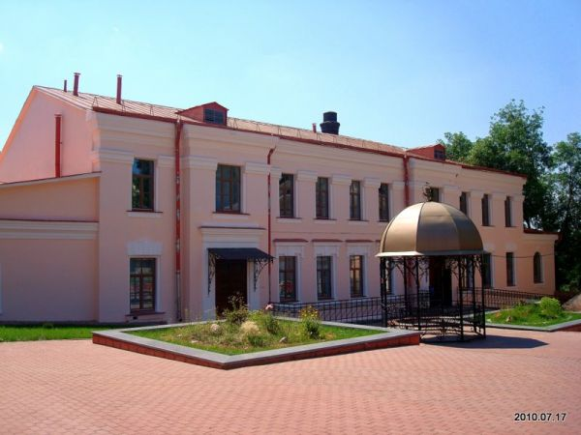
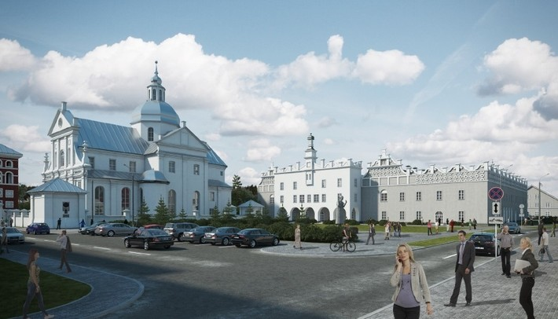
Особенности контрреформации
Не приобрела такой жестокости, которая наблюдалась в Западной Европе;
Направлена не только против протестантизма но и против православной церкви;

Slide 16
Результаты контрреформации
1. Религиозная веротерпимость была упразднена;
2. Сворачивается деятельность протестантских
сборов, закрываются протестантские типографии
и школы;
3. 1658г.- сейм РП постановил изгнать ариан из РП;
4. Переход шляхты из кальвинизма в католичество;
(1668г.-с 1764г.- за смену веры грозила смертная казнь);
5. Начинается процесс клерикализации культуры;
6. С к.XVIIв.-началась принудительная полонизация;
7. Возникновение “ диссидентского вопроса”.

